Slide 1
Yeni Medya Uygulamaları RTS- İLT238 – 3. Hafta Dr. Öğr. Üyesi Ergin Şafak Dikmen

Slide 2
Tasarım
Bir tasarım ne kadar iyi olursa olsun önemli olan ihtiyacı karşılaması ve/veya verilmesi istenen mesajı iletmesidir.
Eğer tasarım bunları yapamıyorsa hiçbir değer taşımaz.
Bu nedenle tasarımcı aynı zamanda hem mesajı aktaran hem de biçimi düzenleyen kişidir.

Slide 3
Ambalaj Tasarımı Renk, Baskı, boyut, ürün özellikleri, maliyet, saklama ve taşıma koşulları, cevreye duyarlı ve geri dönüşüme uygun olması gibi pek çok farklı unsuru değerlendirmek gerekir.
Kullanım hakları CC - https://commons.wikimedia.org/wiki/File:Custom-packaging-boxes.jpg

Slide 4
Tasarım Dalları
Uygulamalı tasarım dalları Üç Ana Başlık altında toplanabilir:
Endüstri Tasarımı:
Çevre Tasarımı:
Grafik Tasarım

Slide 5
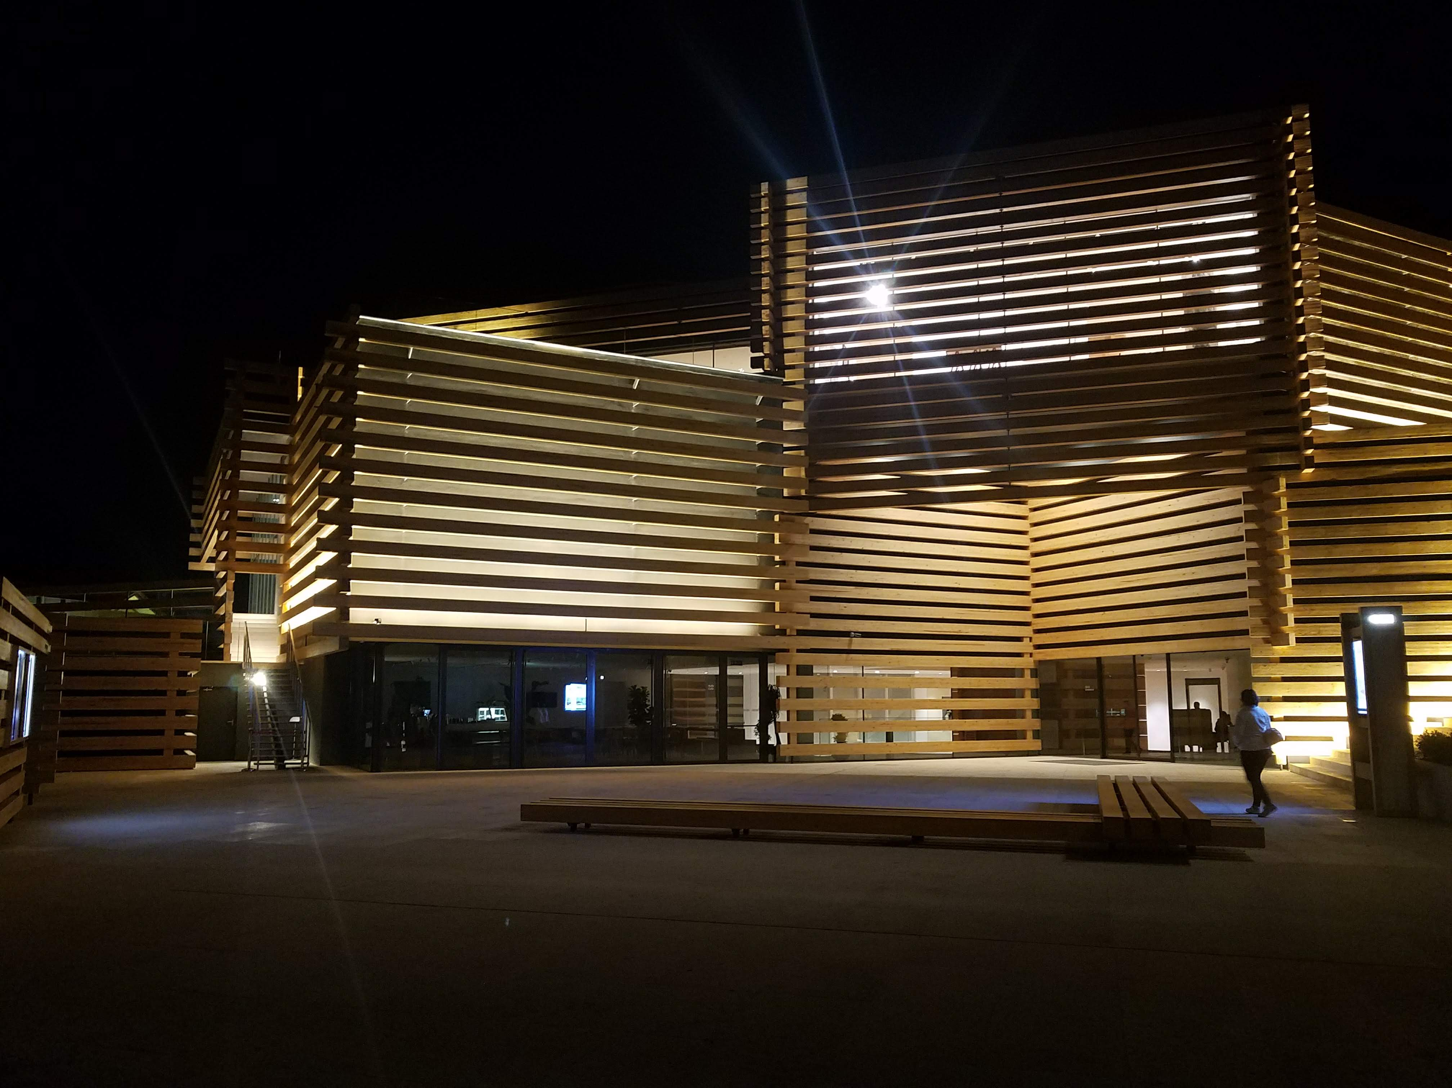
Çevre Tasarımı: Bina, peyzaj, iç mekan Japon mimarlık ofisi Kengo Kuma and Associates
Bina tasarımı
Mimarlık
Peyzaj mimarlığı
İç mimarlık
Kullanım Haklar CC: https://commons.wikimedia.org/wiki/File:Eskisehir_Odunpazari_Art_Museum.jpg

Slide 6
Grafik Tasarım
Okunan ve izlenen görüntülerin tasarımından sorumludur.
Afişler
Kitaplar
Bilgi ve uyarı işaretleri
Ekran arayüz tasarımları

Slide 7
Grafik Tasarım
Görsel bir iletişim tasarımıdır.
Temel işleşlevleri arasında:
Bir mesaj iletmek,
Bir ürün ya da hizmeti tanıtmak yer alır
Temel soru:
Tasarımın sanattan farkı nedir?

Slide 8
Tasarım İngilizce: design
Tasarım bir planın, bir nesnenin ya da bir inşa süreci içinde (mimarî çizimler, mühendislik çizimleri, iş süreci v.b.) meydana getirilmesine denir.
Tasarlamak, yeni bir nesne veya ürün (makine, mobilya, endüstriyel ürün v.b.), mekân ve alan (yapı, peyzaj) için bir plan oluşturma ve geliştirme sürecine işaret eder. (Wikipedia)
Temel sorular:
İletişim tasarlanır mı?
Arayüz tasarımı nedir?
Film tasarlanır mı?

Slide 9
Tasarım ve Sanat
Tasarım = problem çözmek
Sanat araçlarını kullanabilir ancak
Sanat => sanatçının özgür dünyası, ifade biçimi
Tasarım bir soruna çözüm üretmek amacıyla geliştirilir
Temel soru: Yeni medya ile tasarım arasında nasıl bir ilişki vardır?

